Slide 1
労働者協同組合を設立された皆さま
重要！
労働者協同組合の設立登記後は
都道府県庁へ成立の届出が必要 です！
※１
① 届出が必要なときは？
② その場合の届出先は？
◇ 労働者協同組合
・ 新規に設立したとき
・ 企業組合又は特定非営利活動法人から労働者
協同組合へ組織変更をしたとき ※２
◇ 労働者協同組合連合会
・ 新規に設立したとき
◇ 労働者協同組合
主たる事務所の所在地を管轄する都道府県知事
◇ 労働者協同組合連合会
厚生労働大臣
③ 届け出る際に必要な書類は？
④ いつまでに届け出ればよいの？
以下、４点をお持ちください。
・ 様式第１ 労働者協同組合成立届書
様式第19 労働者協同組合連合会設立届書
・ 登記事項証明書
・ 定款
・ 役員の氏名及び住所を記載した書面
成立の日から２週間以内に届出を行ってください。
or
⑤ 届出をしないとどうなるの？
届出を怠ったときや、虚偽の届出を行ったときには過料が科せられる場合があります。
※１上記①のとおり、労働者協同組合連合会の場合においては厚生労働省への届出が必要です。
※２ 企業組合等から組織変更をしたときは、労働者協同組合の行政庁（届出先）のみならず、組織変更前
の行政庁等に対して、遅滞なく、その旨を届け出る必要があります。
・ 企業組合からの組織変更の場合 中小企業等協同組合法第111条第１項第５号に規定する行政庁
・ 特定非営利活動法人からの組織変更の場合 特定非営利活動促進法第９条に規定する所轄庁
雇勤R041227

Slide 2
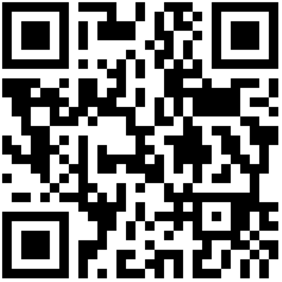
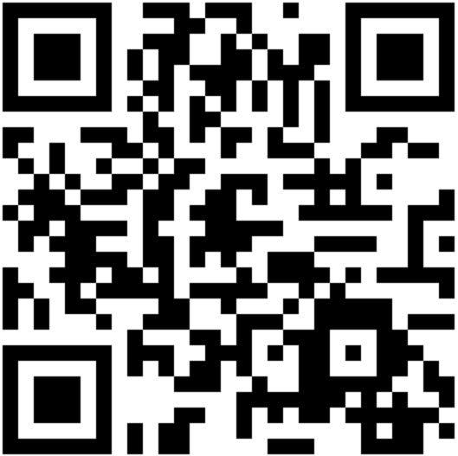
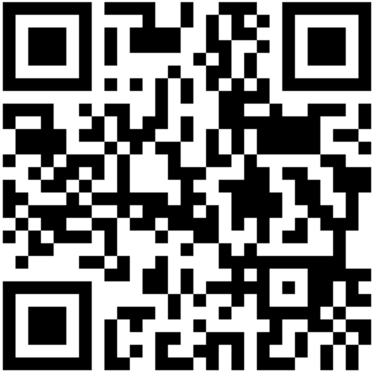

◎行政庁への届出が必要な主な事項
件名 | 概要
成立届出 | 成立の日から２週間以内に、登記事項証明書及び定款を添えて、その旨並びに役員の氏名及び住所を行政庁に届け出なければならない。
役員の変更届出 | 役員の氏名又は住所に変更があったときは、その変更の日から２週間以内に、行政庁にその旨を届け出なければならない。
定款の変更届出 | 定款を変更したときは、その変更の日から２週間以内に、変更に係る事項を行政庁に届け出なければならない。
解散の届出 | 一定の事由により解散したときは、解散の日から２週間以内に、その旨を行政庁に届け出なければならない。
合併の届出 | 合併したときは、合併の日から２週間以内に、登記事項証明書（新設合併設立組合にあっては、登記事項証明書及び定款）を添えて、その旨（新設合併設立組合にあっては、その旨並びに役員の氏名及び住所）を行政庁に届け出なければならない。
決算関係書類等の提出 | 毎事業年度、通常総会の終了の日から２週間以内に、貸借対照表、損益計算書、剰余金の処分又は損失の処理の方法を記載した書面及び事業報告書並びにこれらの附属明細書を行政庁に提出しなければならない
特定労働者協同組合の報酬規程等の提出 | 特定労働者協同組合は、厚生労働省令で定めるところにより、毎事業年度１回、報酬規程等を行政庁に提出しなければならない。
組織変更時財産額に係る使用状況の報告 | 特定非営利活動法人から組織変更した労働者協同組合が、その行う事業が特定非営利活動に係る事業に該当することについて確認を受けた場合、毎事業年度、通常総会の終了の日から２週間以内に、行政庁に対し組織変更時財産額に係る使用の状況を報告しなければならない。
行政庁の窓口
労働者協同組合法相談窓口
◇ 労働者協同組合の都道府県担当部局はコチラ☟ https://www.mhlw.go.jp/content/11909000/000927464.pdf
手続きの詳細など、疑問に思ったことがございましたら、お気軽に以下のサイトからご相談ください。
【特設サイト】知りたい！労働者協同組
https://www.roukyouhou.mhlw.go.jp
◇ 労働者協同組合連合会の
厚生労働省担当部局はコチラ☟ https://www.mhlw.go.jp/content/11909000/000992246.pdf
お電話でのご相談も可能です。
📞0120－237－297

